Slide 1
Premier principe de la thermodynamique
Niveau : L1
Prérequis :
Introduction à la thermodynamique : système fermé, équilibre thermodynamique, transformations, variables et fonctions d’état
Equation d’état des gaz parfait
Dérivées partielles et différentielle

Slide 2
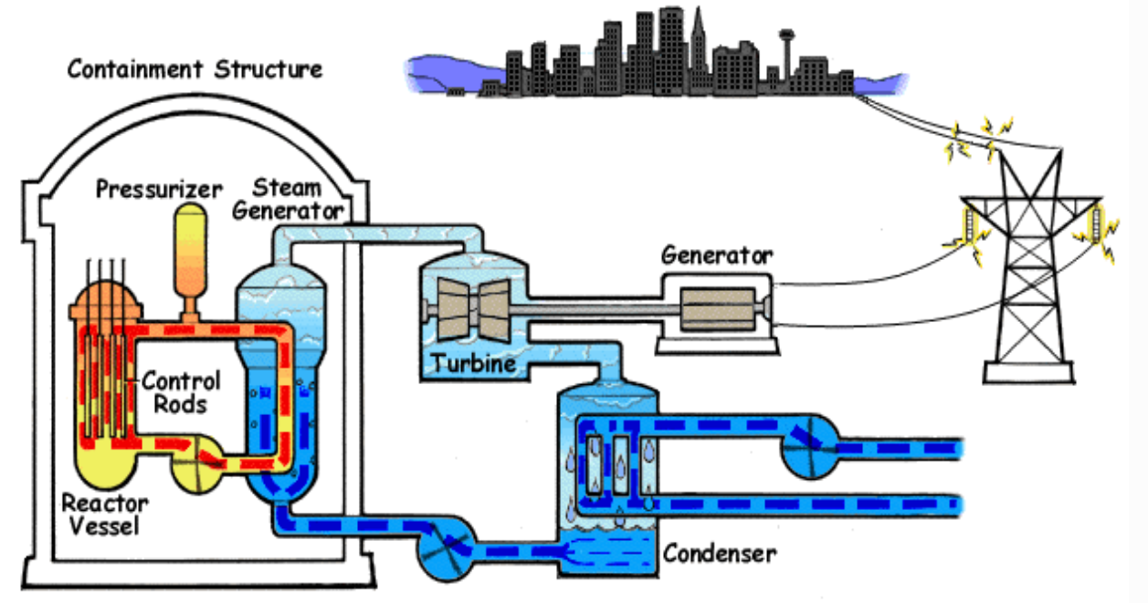

Slide 3










Exemple d’une transformation isobare
Système : gaz dans l’enceinte
$$P_{i}=P_{ext}$$
$$P_{ext}$$
$$P_{f}=P_{ext}$$
$$P_{ext}$$
$${T_{i}>T}_{ext}$$
$$T_{f}=T_{ext}$$
$$T_{ext}$$
$$T_{ext}$$
$$V_{i}$$
$$V_{f}$$
État initial
État final

Slide 4
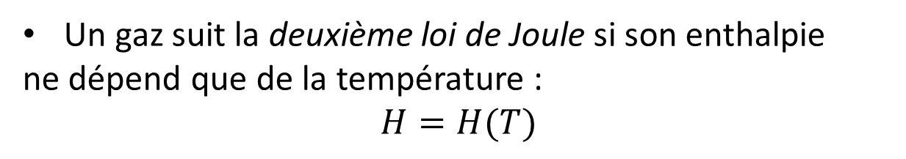

Lois de Joule
Un gaz suit la première loi de Joule si son énergie
interne ne dépend que de la température :
$$U=U(T)$$
Un gaz suit la deuxième loi de Joule si son enthalpie
ne dépend que de la température :
$$H=H(T)$$
Un gaz parfait suit les deux lois de Joule

Slide 5
A
B
échangeur chaud
compresseur
turbine
alternateur
échangeur froid
D
C

Slide 6
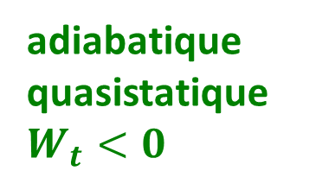

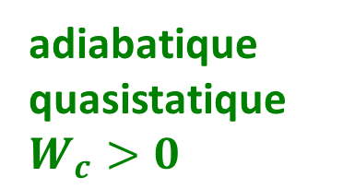

isobare, $Q_{c}>0$
A
B
échangeur chaud
compresseur
turbine
alternateur
adiabatique
quasistatique $W_{c}>0$
adiabatique
quasistatique $W_{t}<0$
échangeur froid
D
C
isobare, $Q_{f}<0$

